Slide 1
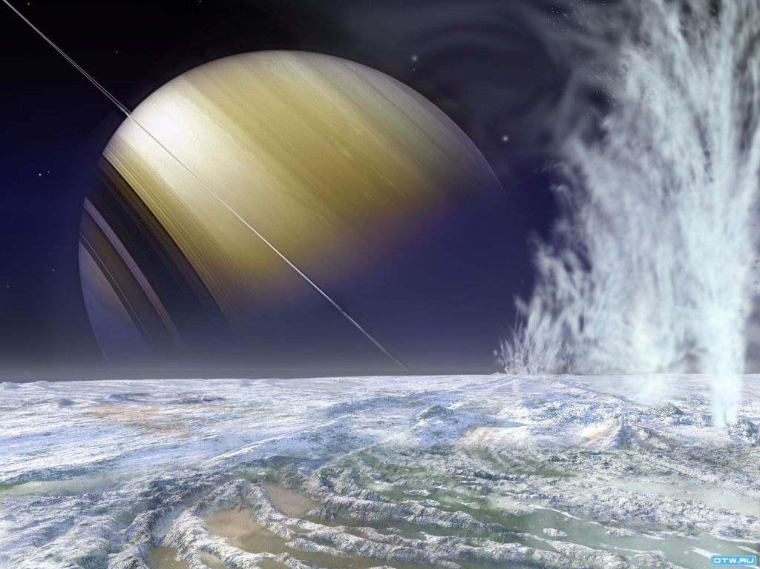
Мир глазами астронома
Автор: Романова Т.А., учитель МАОУ
средней школы №141

Slide 2
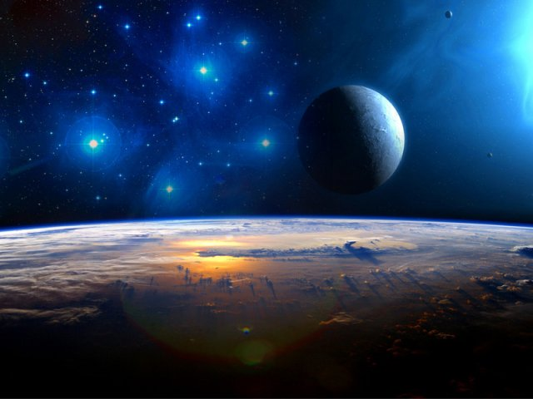
Астрономия – наука о космических телах, образуемых ими системах и о Вселенной в целом.
Слово «астрономия» происходит от двух греческих слов: «астрон» – звезда и «номос» – закон.

Slide 3
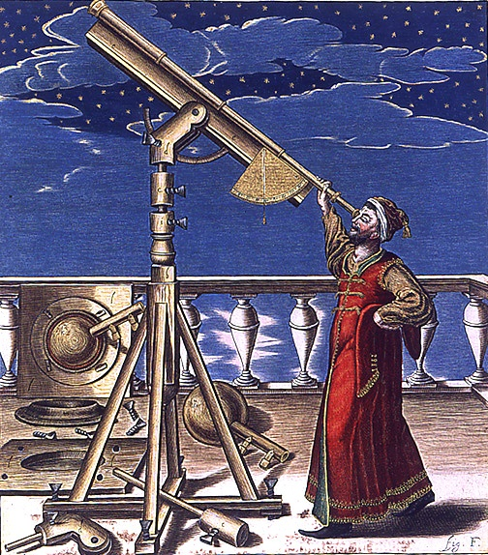
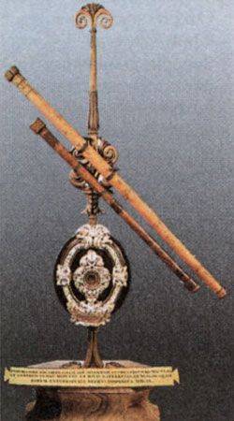
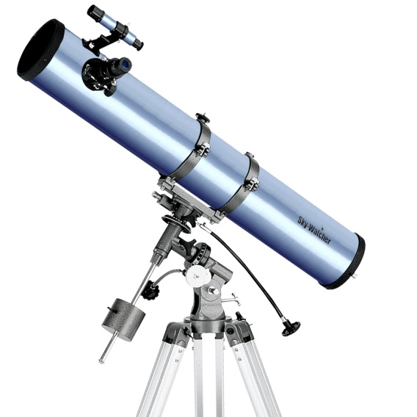
Астрономия – самая древняя из наук. Первых
астрономов называли звездочётами. Известно, что
даже пещерные люди наблюдали звёздное небо,
потому что на стенах пещер найдены его рисунки.
Гораздо позднее на помощь астрономам приходят
приборы.
Так выглядят телескопы прошлого и настоящего.

Slide 4
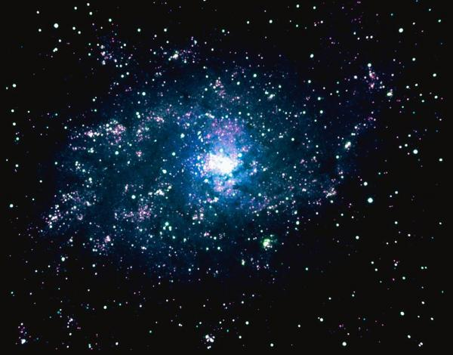
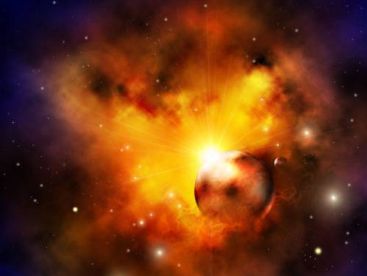
С точки зрения астрономов мир – это Вселенная или Космос.
Предположительно, Вселенная
возникла в результате невообразимо мощного Большого Взрыва, который произошёл примерно 15 миллиардов лет назад.

Slide 5
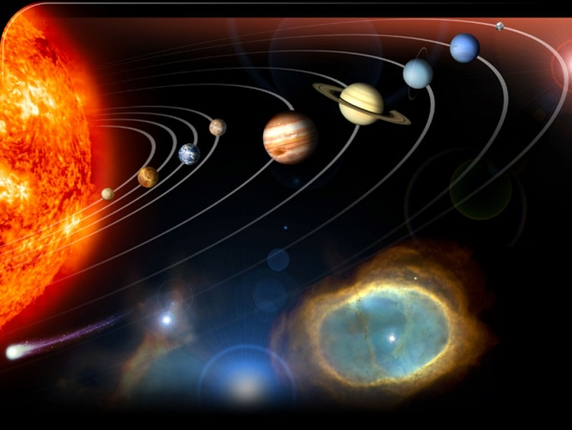
Солнце и движущиеся вокруг него тела составляют Солнечную систему.
Планеты назывались в честь римских богов и расположены от Солнца в таком порядке:1. Меркурий – бог торговли;
2. Венера – богиня любви и красоты;
3. Земля – считали, что она находится «не на небе»;
4. Марс – бог войны;
5. Юпитер – верховный бог-громовержец;
6. Сатурн – бог земли и плодородия;
7. Уран – бог неба;
8. Нептун – бог моря и судоходства;

Slide 6
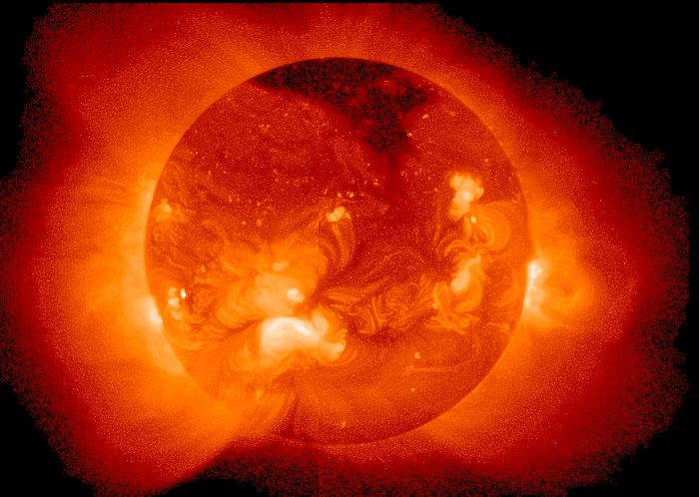
Наша жизнь возможна лишь благодаря Солнцу. Люди понимали это ещё в глубокой
Древности и почитали Солнце как божество. Они называли его по разному:
В Древней Греции Солнце называли Гелиос, в Египте – Ра, а наши предки славяне –
Ярило.

Slide 7
Вставьте в текст недостающие данные
Солнце – ближайшая к Земле
звезда
Это огромное
раскалённое
космическое тело. Солнце имеет форму
шара.
Диаметр Солнца в
109
раз
больше диаметра Земли.
Масса Солнца в
330 тысяч
раз больше массы нашей планеты.
Расстояние от Земли до Солнца -
150 миллионов
километров.
Температура на поверхности Солнца -
6 тысяч
градусов,
а в его центре -
15 – 20 миллионов
градусов.

